Slide 1
Università di Bologna Dipartimento di informatica LABORATORIO DI MAKING
Progetto “Sveglia per Sordi”
Di Giuseppe Spathis
Prof. Federico Montori
Prof. Renzo Davoli
______________________________________________________________________________________________
Anno Accademico: 2024-2025

Slide 2
OBIETTIVO
L'obiettivo del mio progetto è creare una sveglia innovativa pensata per chi ha difficoltà uditive, ma anche per chi, come me, non sente le sveglie tradizionali (ad esempio, a causa dell'uso di tappi per le orecchie).
Questa sveglia non usa suoni, ma si basa su segnali visivi e tattili. Al momento del risveglio, attiverà:
LED luminosi
Un motorino vibrante, ideale da mettere sotto il cuscino.
Questa soluzione nasce da un'esigenza personale, ma mira a offrire un risveglio efficace, affidabile e personalizzabile a tutti coloro che cercano un'alternativa valida alle sveglie acustiche.

Slide 3
ANALISI DELLA LETTERATURA
Le sveglie esistenti per persone sorde spesso usano la vibrazione o, in alcuni casi, leggere scosse elettriche. È stata esclusa l’idea di scosse, ritenendole troppo invasive per l'uso quotidiano.
Per questo, è stato scelto di focalizzarsi sulla vibrazione, ma è stata integrata con un sistema di segnalazione visiva a LED.

Slide 4
FUNZIONALITÀ
Controllo Remoto: gestione via Telegram Bot.
Gestione Sveglie: imposta, modifica o cancella sveglie facilmente.
Multiutenza: supporto per più utenti e scalabilità
Database Realtime: dati sveglie salvati e sincronizzati con Firebase.
Architettura Distribuita: bot Telegram su server dedicato.
Script Python su Raspberry Pi Zero per attivazione sveglie.
Design Ottimizzato: case 3D personalizzato per un dispositivo compatto e pronto all'uso.

Slide 5
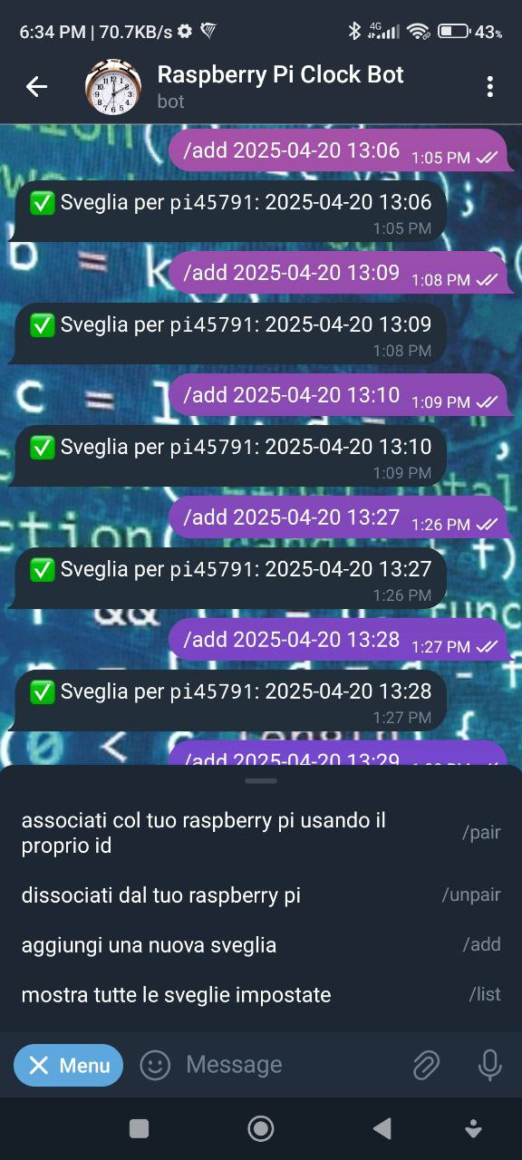
BOT TELEGRAM
Bot Telegram creato con BotFather.
Funzionalità Chiave: aggiunta nuove sveglie, modifica sveglie esistenti e sistema di pairing

Slide 6
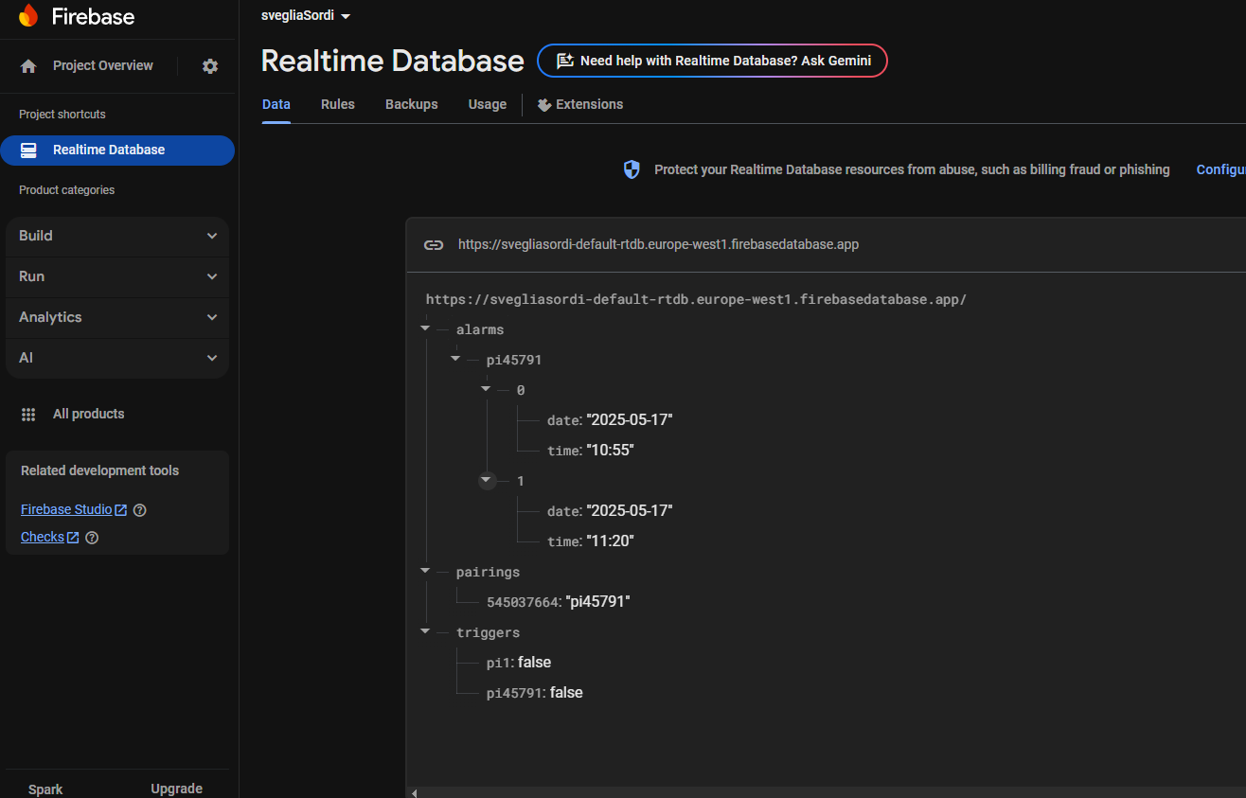
DATABASE FIREBASE

Slide 7
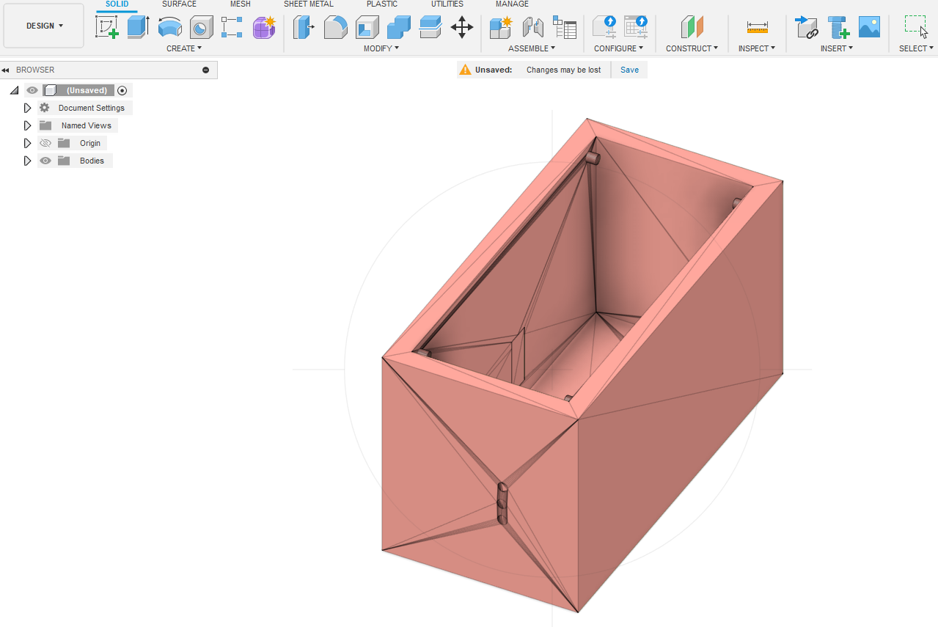
DESIGN 3D

Slide 8
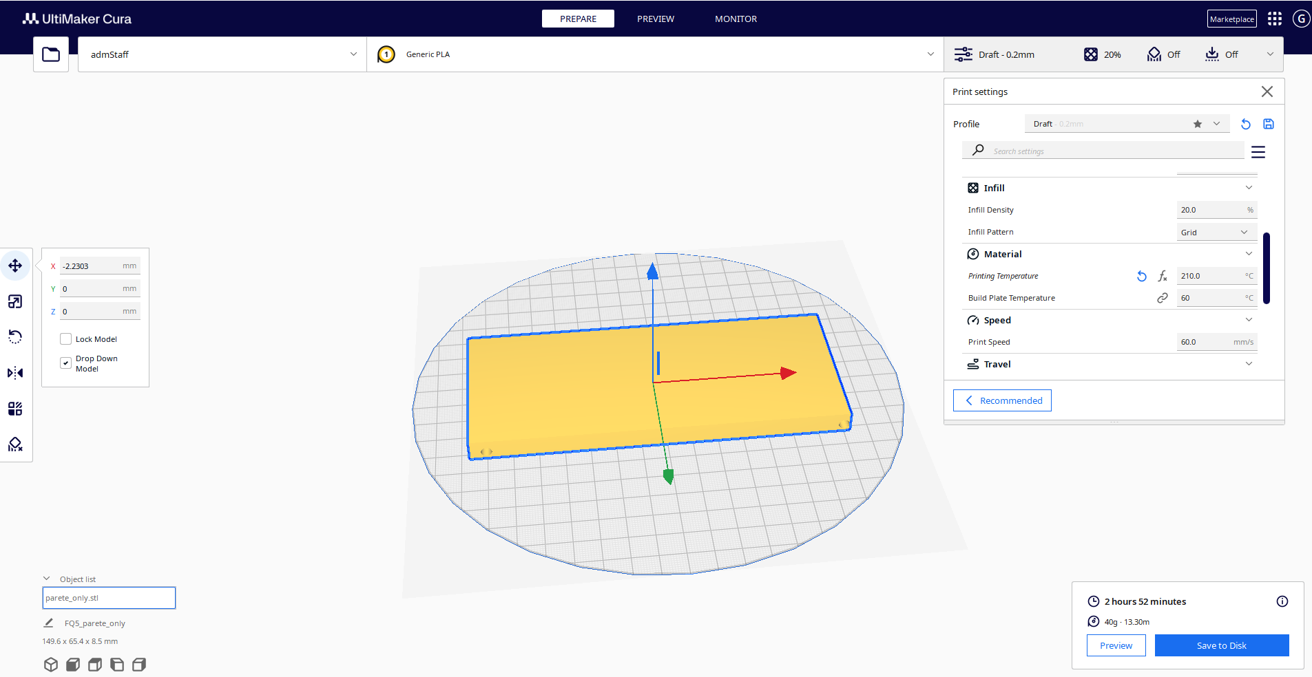
STAMPA 3D

Slide 9
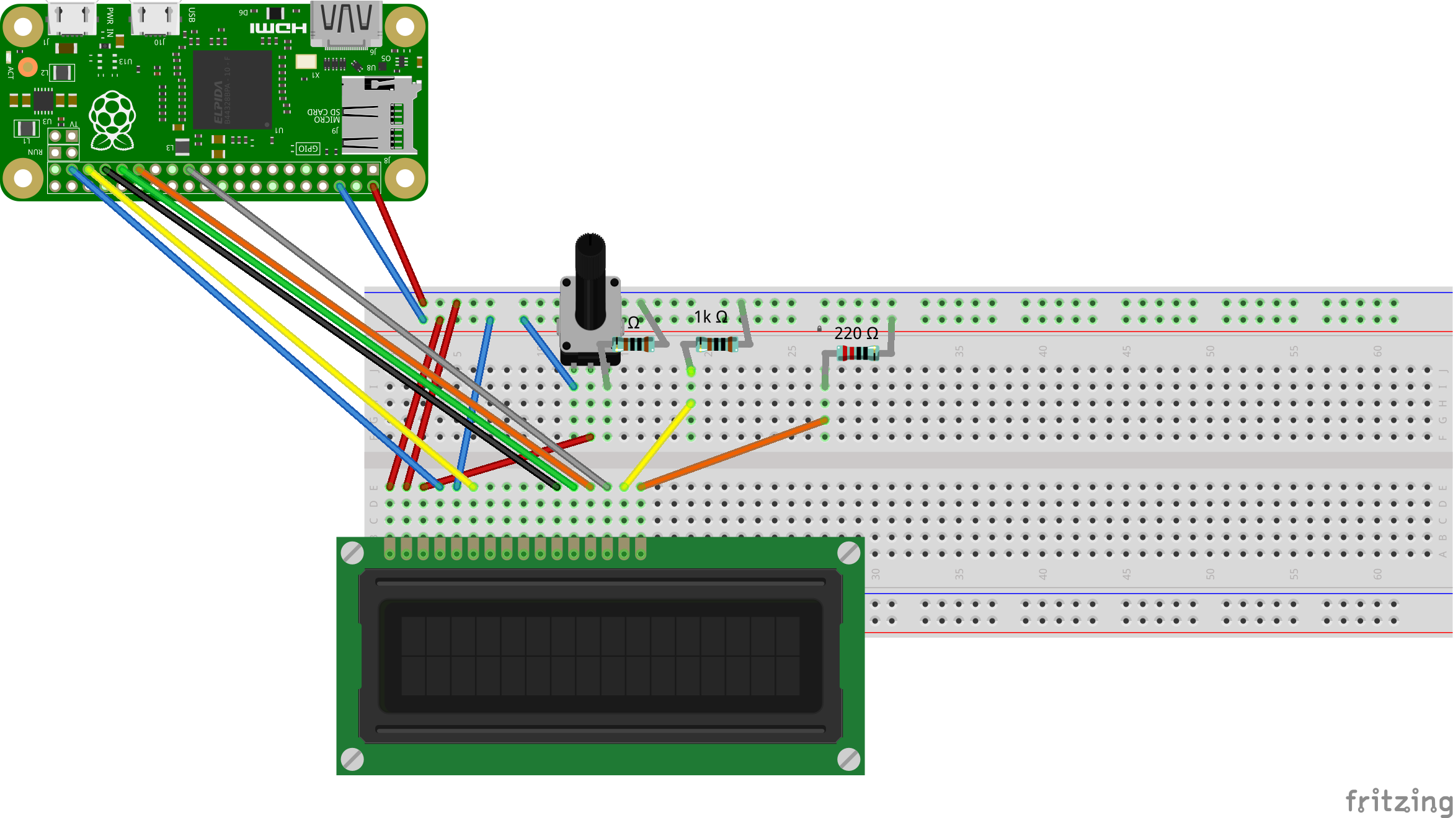
SCHERMO LCD

Slide 10
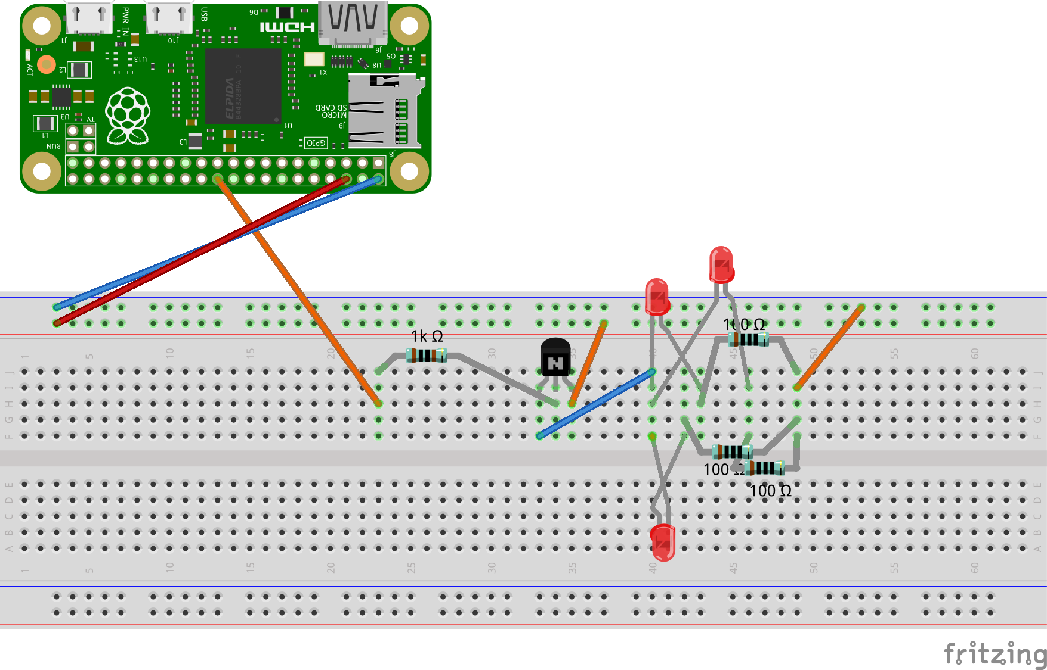
LED

Slide 11
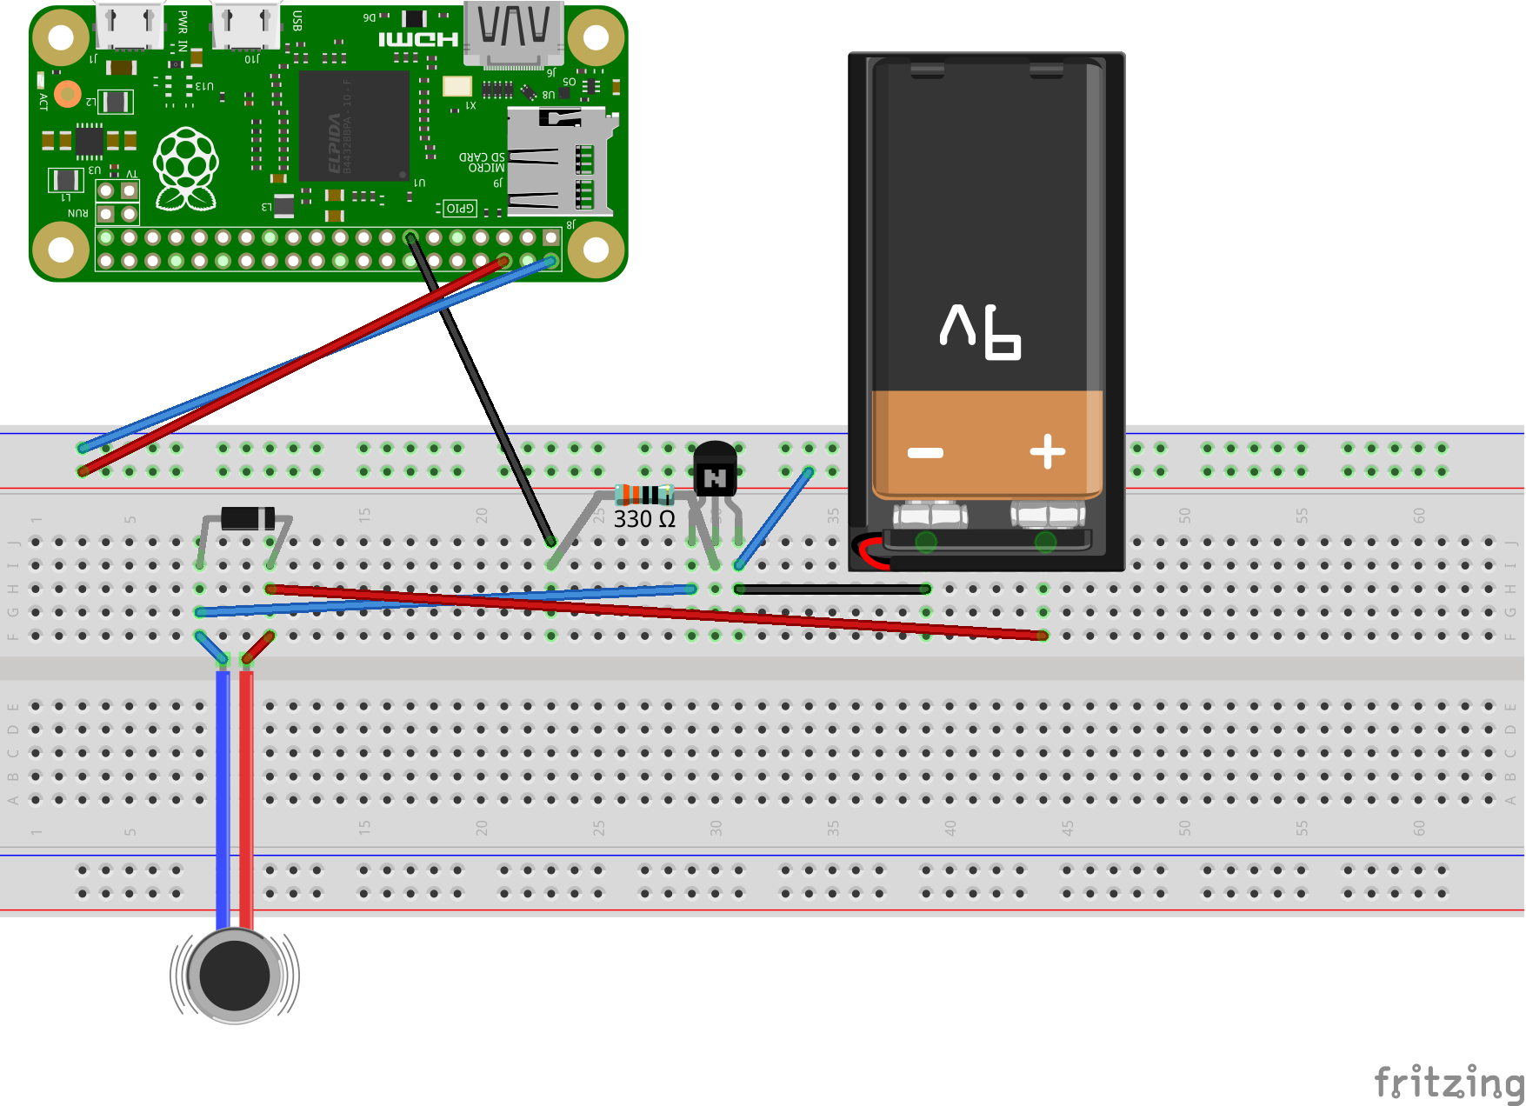
VIBRATOR MOTOR

Slide 12
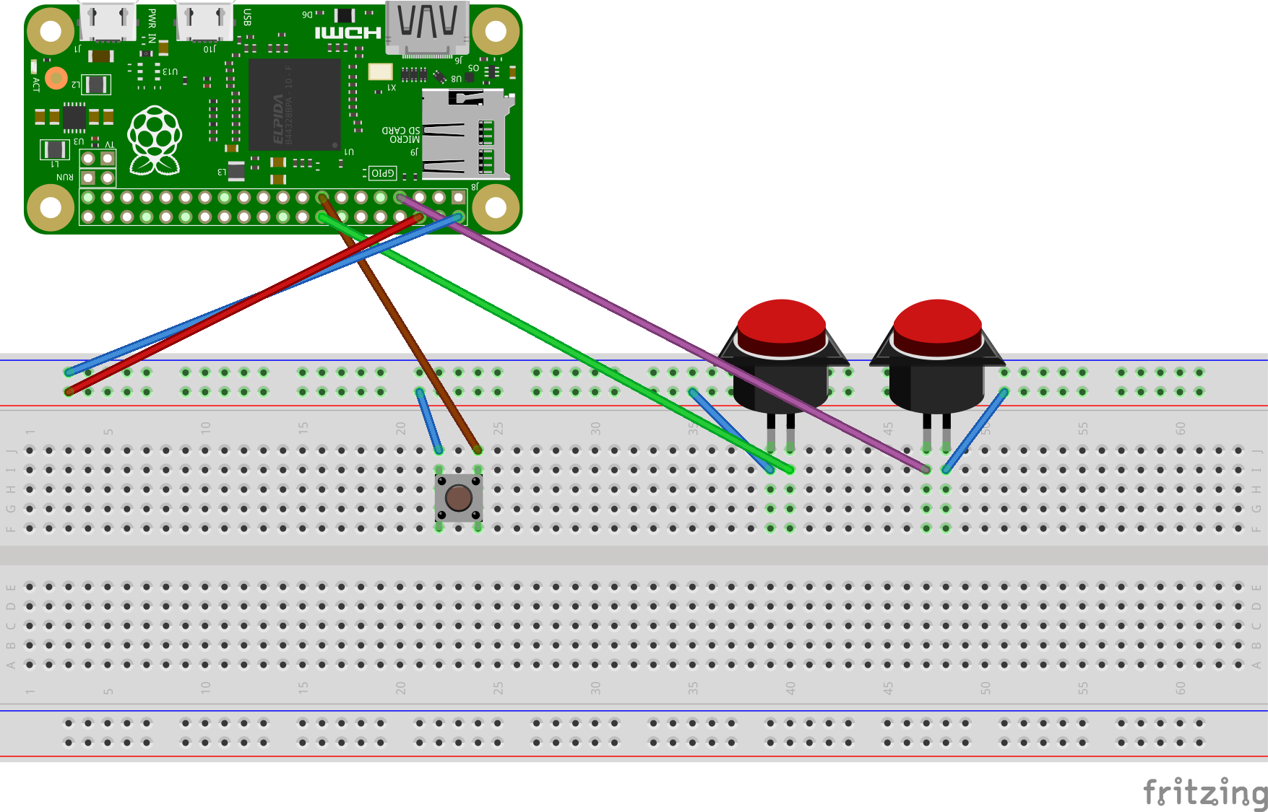
PULSANTI

Slide 13
SFIDE INCONTRATE
Durante lo sviluppo del progetto, sono emerse alcune sfide tecniche che hanno richiesto l'adozione di soluzioni alternative.
Si è riscontrato un problema con il sensore di movimento, che creava troppi falsi positivi.
Si è incontrata difficoltà nella stampa del case in 3D, poiché inizialmente si è tentato di stampare con una stampante che presentava difetti nel piatto.

Slide 14
LAVORI FUTURI
Ottimizzazione del Case 3D: si può migliorare il design integrando una chiusura magnetica per la parete rimovibile.
Potenziamento delle Notifiche Fisiche: si può aumentare l'efficacia delle segnalazioni tattili e visive con un motorino vibrante più potente e LED ad alta luminosità o in numero maggiore.
Maggiore Accessibilità: si potrebbe integrare un buzzer per fornire notifiche sonore personalizzabili, rendendo la sveglia fruibile anche per utenti ipoudenti.
Funzionalità Software Avanzate: si possono introdurre sveglie ricorrenti dal bot Telegram o l'integrazione con servizi smart home.
Affidabilità Migliorata: si può implementare un backup locale delle sveglie sul Raspberry Pi per garantire il funzionamento anche senza connessione internet.

Slide 15
CONCLUSIONI
Il progetto ha dimostrato la fattibilità di una sveglia alternativa basata su stimoli visivi e tattili.
È stato sviluppato un prototipo completo che integra hardware, controllo remoto via Telegram Bot e gestione dati su Firebase Cloud, il tutto in un case 3D personalizzato.
L'iterazione progettuale ha permesso di affrontare e risolvere sfide tecniche, consolidando l'apprendimento pratico.
Il prototipo attuale raggiunge l'obiettivo primario di fornire un sistema di sveglia efficace e personalizzabile.
Esistono margini di miglioramento per le notifiche fisiche e la resilienza alla disconnessione da Internet.

Slide 16
Grazie per l’attenzione

